Slide 1
이진트리
str
char str[4]
0x04
D
A
T
A
0x04
0x04
0x05
0x06
0x07
Swap Data
자료구조와 알고리즘
Ver. 2.00 LastUpdate:2021.06.30
downkhg@gmail.com
김홍규

Slide 2
이진트리 #용어
str
char str[4]
0x04
D
A
T
A
0x04
0x04
0x05
0x06
0x07
완전 이진트리
포화 이진트리
A
0 레벨
Swap Data
B
C
1 레벨
D
E
F
G
2 레벨
H
I
3 레벨

Slide 3
이진트리 #정의
str
char str[4]
0x04
D
A
T
A
0x04
0x04
0x05
0x06
0x07
부모노드는 2개의 자식노드를 가진다.
시드를 가지고 있다.
2개의 연결노드를 어떻게 삽입하는가에 따라 트리를 분류하기도한다.
자료의 특성에 따라 추가순서부터 검색부터 모든 기능들이 달라질 수 있다.
Swap Data
노드
시드
-구조체
-포인터
0x01
(노드 주소)
Seed
(변수명)
A (데이터)
NULL
(노드의 주소)
NULL (좌 노드주소)
NULL
(우 노드주소)

Slide 4
이진트리 #학습목표
str
char str[4]
0x04
D
A
T
A
0x04
0x04
0x05
0x06
0x07
이진트리의 개념 및 구조 파악.
재귀함수의 마법 분석 및 파악.
재귀함수를 쓰지 않는다면 어떻게 해야 할 것 인가?
이진트리는 어떻게 활용해야 할 것 인가?
Swap Data
※이진트리는 완성형이다!
예제 다운로드
# 심화문제 #
1.특정 순서로 데이터를 추가 함수만들기!
2.재귀없이 순회 구현하기!
3.힙트리,레드블랙트리 만들기!

Slide 5
이진트리 #생성, 추가
str
char str[4]
0x04
D
A
T
A
0x04
0x04
0x05
0x06
0x07
생성은 노드를 만들어주는과정이다.
어느 자식노드에 달게 될지에 따라 함수가 달라진다.
Swap Data
Seed
0x01
0x01
NULL
A
NULL
NULL
0x02
0x03
MakeLeft
MakeRight
0x02
0x03
B
C
NULL
NULL
NULL
NULL
0x05
0x04
MakeLeft
MakeRight
0x04
0x05
D
E
NULL
NULL
NULL
NULL

Slide 6
이진트리 #전위 순회
str
char str[4]
0x04
D
A
T
A
0x04
0x04
0x05
0x06
0x07
Seed
0x01
Swap Data
0x01
NULL
A
NULL
NULL
0x02
0x03
0x02
0x03
B
C
NULL
NULL
NULL
NULL
0x04
0x05
0x04
0x05
D
E
NULL
NULL
NULL
NULL
순회순서: A,B,D,E,C

Slide 7
이진트리 #중위 순회
str
char str[4]
0x04
D
A
T
A
0x04
0x04
0x05
0x06
0x07
Seed
Swap Data
0x01
0x01
NULL
A
NULL
NULL
0x02
0x03
0x02
0x03
B
C
NULL
NULL
NULL
NULL
0x04
0x05
0x04
0x05
D
E
NULL
NULL
NULL
NULL
순회순서: D,B,E,A,C

Slide 8
이진트리 #후위 순회
str
char str[4]
0x04
D
A
T
A
0x04
0x04
0x05
0x06
0x07
Seed
Swap Data
0x01
0x01
NULL
A
NULL
NULL
0x02
0x03
0x02
0x03
B
C
NULL
NULL
NULL
NULL
0x04
0x05
0x04
0x05
D
E
NULL
NULL
NULL
NULL
순회순서: D,E,B,C,A

Slide 9
이진트리 #종류
str
char str[4]
0x04
D
A
T
A
0x04
1
2
3
4
5
6
7
8
0x04
0x05
0x06
0x07
Swap Data
#힙 트리
힙트리 만들기!
개념이해하기!
#레드블랙 트리
1
4
2
3
2
6
1
3
5
7
4
5
6
7
8
8

Slide 10
이진트리 #힙트리 규칙
str
char str[4]
0x04
D
A
T
A
데이터는 작은 값부터 추가된다.
부모는 자식보다 작다.
자식노드가 비어있다면, 왼쪽부터 채운다.
자식노드 중 자식이 비워진 노드부터 채운다.
자식이 모두 차 있다면, 같은 레벨의 노드부터 채운다.
0x04
0x04
0x05
0x06
0x07
Swap Data

Slide 11
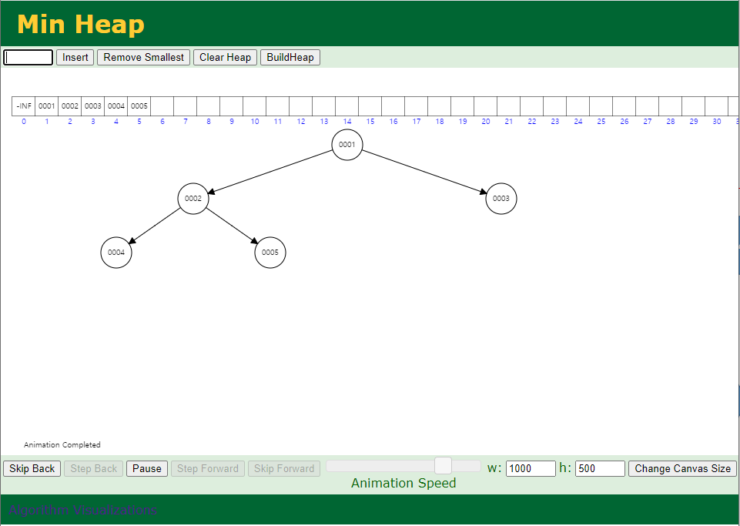
이진트리 #기초문제
str
char str[4]
0x04
D
A
T
A
만들어진 힙트리는 어떤 종류의 힙트리인가?
데이터를 왜 최소값부터 추가 했을까?
최대값부터 데이터가 들어온다면, 어떤 힙트리를 활용하는 것이 좋은가?
들어온 순서와 상관없이 추가 가능한 힙트리도 만들어보자.
0x04
0x04
0x05
0x06
0x07
Swap Data
#힙트리 시뮬레이터

Slide 12
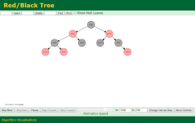
이진트리 #심화문제
str
char str[4]
0x04
D
A
T
A
이진트리에서 재귀구조를 사용하는 이유는 무엇인가?
최소 힙트리를 만들어보고, 어떤 특징을 가지는지 정리해보자.
이진트리에서 재귀구조를 이용하지않고, 순회를 구현하려면 스택이 필요하다 이유는 무엇인가?
레드블랙이진트리는 무엇인가? 어떤 특징을 가지는가?
0x04
0x04
0x05
0x06
0x07
Swap Data
#레드블랙 이진트리 시뮬레이터

Slide 13
Q&A
str
char str[4]
0x04
D
A
T
A
0x04
0x04
0x05
0x06
0x07
Swap Data
감사합니다!

